Slide 1

ESCUELA POLITÉCNICA DEL EJÉRCITO
CARRERA DE INGENIERÍA EN ELECTRÓNICA AUTOMATIZACIÓN Y CONTROL
AUTORES:
AQUINO AVILÉS, KATHERINE VIVIANA
VINUEZA ORQUERA, GALO DAVID
DIRECTOR:
ING. PROAÑO ROSERO, VICTOR GONZALO
SANGOLQUI – ECUADOR
2017

Slide 2
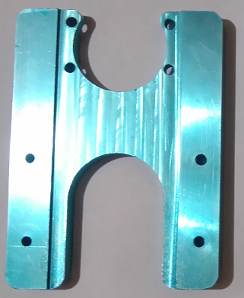
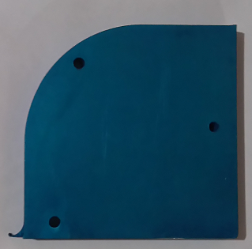
TEMA
DISEÑO E IMPLEMENTACIÓN DE UN SISTEMA DE CONTROL PARA ANODIZADO TIPO 2

Slide 3
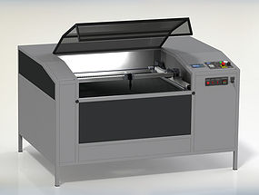
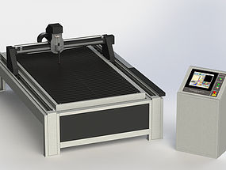
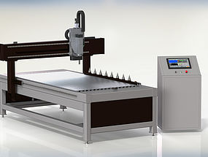
Antecedentes:
Suprarain Cía. Ltda
Retrofit / Repotenciación de Maquinaria
Automatización Industrial
https://www.supracnc.net/
Notes:
SupraCNC es una marca de la empresa Suprarain Cía. Ltda se dedica a la fabricación de maquinaria con control numérico por computador, dentro de la ciudad de Quito y con comercialización dentro de todo el territorio ecuatoriano.
Fabricación, promoción y venta de todo tipo de artículos relacionados a la seguridad personal.
Fabricación, promoción y venta de armas.
Producir, realizar, promocionar y comercializar cualquier tipo de trabajo de metal-mecánica.
La empresa fabrica al momento mesas de corte láser, plasma y router principalmente, ofreciendo un valor agregado por medio del servicio técnico, el mantenimiento y el desarrollo de soluciones adicionales para complemento de la maquinaria.
. Con los avances en la electrónica y la aparición de nuevos dispositivos con características particulares actuales se hace posible implementar mecanismos y tecnologías que facilitan el tratamiento superficial de piezas de aluminio permitiendo mejorar la calidad y durabilidad del producto.

Slide 4
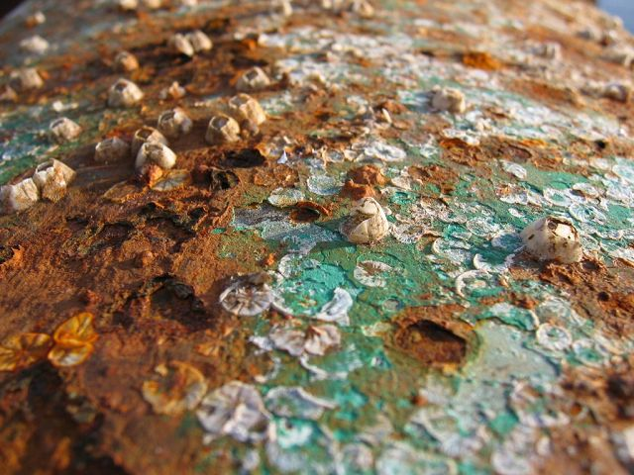
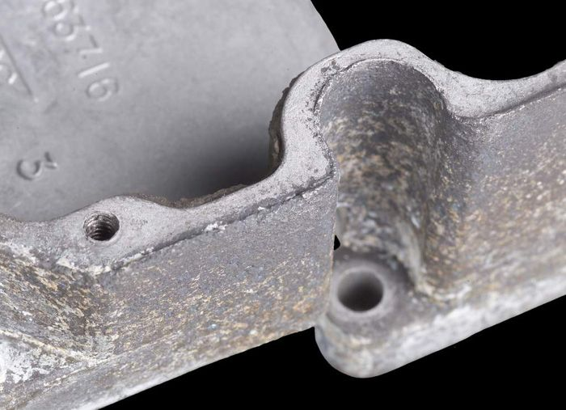
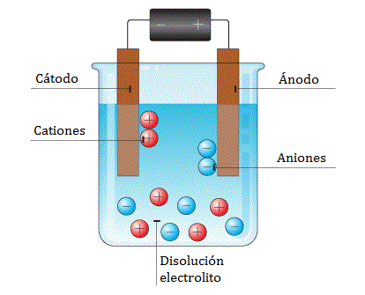
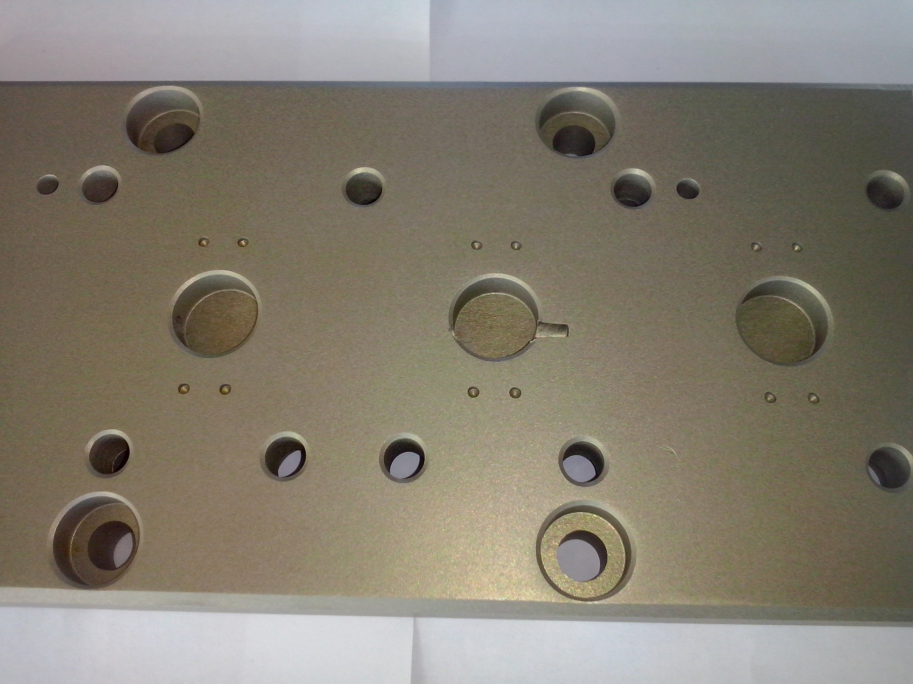
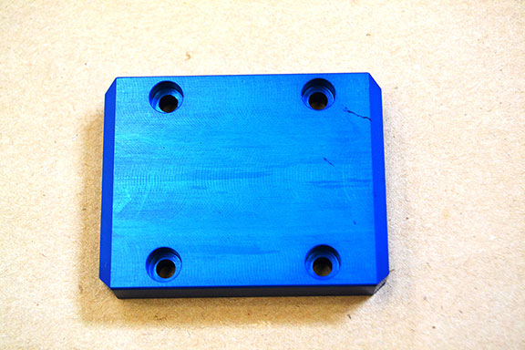
Anodizado de aluminio
http://www.arqhys.com/construccion/corrosion-materiales-aluminio.html
Notes:
El aluminio se utiliza rara vez al 100% puro, casi siempre se usa aleado con otros materiales, siendo un material que se oxida rápidamente con el aire cubriéndose de óxido de aluminio, por tanto al contacto con otros materiales puede darse intensos fenómenos de corrosión. (Pancorbo, 2010).
Para obtener una capa superficial con una buena oxidación de aluminio donde no aparezca residuos de abrasión, corrosión o erosión del material se recurre un proceso industrial de tratamiento superficial de aluminio conocido como anodizado. El anodizado de aluminio es un proceso electroquímico, de oxidación forzada, por medio de este proceso el aluminio forma una capa protectora de óxido de aluminio sobre la superficie del aluminio base.
El proceso consiste en someter al aluminio a una inmersión de ácido sulfúrico, al pasar corriente se libera el oxígeno que se dirige al ánodo que al reaccionar con el aluminio genera una capa de óxido cuyo espesor varia con el tiempo de paso de la corriente. (Piña, 2013)
Para comprender el proceso de anodizado debemos tener claro que es la electroquímica que estudia las reacciones químicas que dan origen a la producción de una corriente eléctrica o que son producidas al paso de la corriente eléctrica.
Un proceso relacionado con la electroquímica es la electrolisis cuya principio es: “aplicando una corriente continua a una disolución, mediante electrodos, se consigue la deposición de un metal determinado en el electrodo negativo”.(Arbellot, 1965)
Entonces la electrolisis es el cambio de energía eléctrica a energía química, los iones se trasfieren entre dos electrodos, si se aplica una corriente eléctrica, los iones positivos migran al cátodo mientras que los iones negativos migran al ánodo, los iones positivos se denominan cationes y los componen los metales, mientras que los iones negativos se los llaman aniones estos llevan los electrones para dar la oportunidad de cederlos.
En el electrodo, los cationes seran reducidos y los aniones seran oxidados, el electrolito contiene los iones que conducen la corriente.

Slide 5
Tipos de anodizados
norma MIL-A-8625F
Tipo 1
Material de mezcla | Revestimiento (espesor) | Por medio de | Temperatura
Acido crómico | de 0,51[um] a 1,8[um] | Voltajes | 20[˚C] a 22[˚C]
Tipo 2
Ácido sulfúrico en 15% y el 85% en agua | de 1,8[um] a 25,4[um] | 12[ASF], 12-24[V] | 20[˚C] a 22[˚C]
Tipo 3
Ácido sulfúrico en 50% y el 50% en agua | de 12,7[um] a 114,3[um] | 40[ASF] , 75[V] | -3[˚C] a 0[˚C].
El que resulta de interés para la construcción de una planta de anodizado es el tipo 2
ya que el rango de temperatura en el que se realiza el mismo es fácilmente manejable y requiere de sistema de refrigeración simple y se necesita espesores de la capa precisos.
Notes:
Existen tres tipos de anodizado para aluminio y aleaciones de aluminio que se encuentran especificados en la norma MIL-A-8625F. El anodizado tipo 1 de ácido crómico y el anodizado tipo 2 y 3 de ácido sulfúrico.
12[ASF] (amperios por pie cuadrado)
Se utiliza en piezas industriales sometidas a una gran exigencia técnica, decorativa y/o que requieren una elevada precisión del espesor de capa en sectores automotriz, empresarial.
Para el manejo de residuos de la solución de ácido sulfúrico se neutraliza la misma con bicarbonato de sodio o lechada de cal (hidróxido de calcio). En caso de existir fugas o derrames de ácido, se deberá lavar inmediatamente con agua abundante el área contaminada; y posteriormente neutralizar la acidez remanente con los químicos antes mencionados.

Slide 6
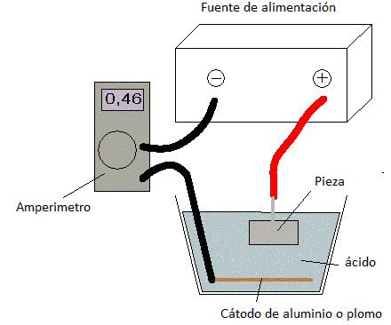
Principio del anodizado tipo 2
Notes:
Se llena una cuba con agua agregada ácido sulfúrico, en este electrolito se instala un cátodo de polo negativo construido de plomo, y un ánodo de la pieza de aluminio conectado al polo positivo, se observa pequeñas burbujas desprendiéndose del cátodo (oxigeno) mientras que del ánodo no se observa ningún cambio.
Al finalizar se puede observar que el ánodo (pieza de aluminio) ha sido recubierta a este proceso se lo llama Oxidación Anódica.
Por tanto el anodizado consiste en formar artificialmente una capa de óxido en la superficie de la pieza, en un medio electrolítico que es la mezcla de agua destilada con ácido sulfúrico atravesando por este un corriente eléctrica controlada cuya acción separa el oxígeno de los cátodos sobre la pieza, el metal se va transformando progresivamente desde la superficie hacia el interior, este procedimiento electroquímico permite aprovechar una propiedad que el aluminio ya tiene, su excelente resistencia a agentes químicos, dureza, baja conductividad eléctrica y estructura molecular porosa, estas características hacen que la terminación sea excelente para la protección del mismo.

Slide 7
Proceso de anodizado tipo 2
Notes:
Para realizar el proceso de anodizado se debe someter la pieza a unos tratamientos previos, es importante mencionar que después de cada paso se requiere enjuagar la pieza por inmersión y realizar la prueba de rotura de agua. Los pasos se encuentran resumidos en la siguiente figura:
Desengrase
Una vez con la pieza la cual va hacer tratada se utiliza un par de guantes de látex posteriormente se sumerge en desengrasante a una temperatura de 20 °C a 25 °C por un tiempo aproximado de 4-5 minutos.
Hay que tener presente que una vez desengrasada no se puede manipular la pieza con las manos hasta el final del proceso.
Decapado
El segundo paso es sumergir es una disolución de sosa caustica (hidróxido sódico) al 5%, teniendo encuentra que 50 - 100 gramos de sosa en un litro de agua.
La temperatura debe estar 25 °C el tiempo de inmersión es de 1 a 3 minutos dependiendo del tamaño y forma de pieza.
Desoxidante
Posteriormente sumergimos la pieza en desoxidante a una temperatura de 25º C por tiempo de 3 minutos.
Anodizado
Para el anodizado tipo 2 se emplea la solución al 15 % en ácido sulfúrico, y la temperatura de trabajo se fija a 20° ± 2°C.
La densidad normal de corriente es de entre 12[ASF] y 15[ASF] amp por ft2 y para un grosor de capa de 25 micrones se precisa un tiempo de anodizado calculado por la corriente.
El grosor de capa que se precisa está entre los 16 y 30 micrones, y para obtener un acabado uniforme y eliminar las señales de la extrusión.
Teñido
Para poder dar color a la pieza anodizada se debe da un baño agua destilada previamente teñida con anilinas disueltas en un porcentaje de 2-4 %
El tiempo de inmersión en la cuba es variable depende de la ecuación
A mayor tiempo de inmersión dependerá de la estabilidad de calor del agua.
La Temperatura esta entre los 48 a 60 °C
Para este proceso se puede utilizar anilinas comerciales.
Sellado
Consiste en sumergir la pieza en agua destilada a una temperatura de 100°C alrededor de 20 minutos con esto obtenemos el cierre de los poros de la capa anódica mediante un proceso de calor con el cual se evita la modificación de la capa superficial de cualquier agente externo.
Una vez terminado el proceso se debe tomar precauciones de contaminación en el movimiento de la pieza en cada proceso ya que una vez sellado quedaran expuestas si hubo contagio de impurezas en el medio de trabajo donde se realiza el anodizado y este es irreversible a su culminación.

Slide 8
Regla 720
Notes:
La Regla 720 describe la relación entre la cantidad de corriente que pasa a través de una superficie de aluminio y el espesor de óxido anódico resultante producido en el tiempo.
Esta regla establece que se necesita 720 Amperios minutos por pie cuadrado para producir 1mil de espesor de la capa de anodizado (1mil = 0.001 [in] = 25.4 [um]). También se puede decir que se necesitan 12[ASF] para producir 1[mil] en 60[min]
En su forma más básica, la regla 720 es una forma de determinar la velocidad de anodización, el tiempo de anodización o la densidad de corriente de la carga de anodización cuando se conocen los otros dos parámetros.

Slide 9
Prueba de rotura de agua
Notes:
Esta prueba es probablemente uno de los procedimientos más importantes en cualquier operación de galvanoplastia o anodización. Es necesario llevar a cabo esta prueba después de hacer todo el trabajo de preparación, incluyendo desengrasado, decapado, desoxidante.
Se aplica varias gotas de agua destilada a las superficies limpiadas. Si la superficie está inadecuadamente limpiada, la forma esférica de la gota queda retenida y la superficie debe limpiarse una vez más. Si el agua corre sobre la superficie tratada, entonces la humectación ha sido satisfactoria y la pieza está lista para el recubrimiento

Slide 10
Diseño e Implementación
Notes:
Para el diseño e implementación del sistema de anodizado tipo 2 se realizará un diagrama de los bloques que lo componen y la instrumentación necesaria para cada uno de ellos.

Slide 11
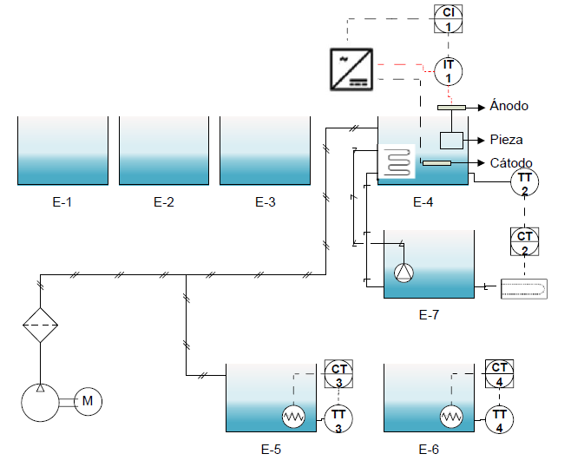




Diagrama de Proceso e Instrumentación
Simbología
Símbolo | Definición
 | Bomba
 | Calentador eléctrico
 | Chiller/Sistema de enfriamiento
 | Compresor
 | Filtro de aire
 | Fuente de alimentación
 | Serpentín de titanio para enfriamiento
TT | Transmisor de temperatura
IT | Transmisor de corriente
CI | Controlador de corriente
CT | Controlador de temperatura
Notes:
En la siguiente figura se detalla el diagrama de proceso e instrumentación del anodizado. La etapa E-1 corresponde al desengrase, E-2 decapado, E-3 desoxidado, E-4 anodizado, E-5 teñido, E-6 sellado y la etapa E-7 corresponde al sistema de refrigeración.
El diseño e implementación del control de corriente se realiza en la etapa de anodizado. Se debe mantener una corriente constante para que la capa de óxido anódico que se forma sea uniforme. A medida que aumenta el espesor del óxido, se vuelve más resistente al paso de corriente eléctrica. El anodizado se puede realizar de dos formas: por control de tensión y por control de corriente.

Slide 12
Comparación de Métodos de Control
Control por tensión
Control por corriente
Óxido anódico estable y duradero
Ahorro de tiempo
La densidad de corriente decae
Óxido anódico propenso a la abrasión
Notes:
Al aplicar un nivel de tensión constante al baño de anodizado, la densidad de corriente decaerá mientras el proceso de anodización continúa, produciendo un óxido anódico que será menos resistente a la abrasión.
Por el contrario, un óxido anódico, formado en una corriente constante, será consistente a lo largo del tiempo, independientemente de las condiciones variables.
Otra ventaja de utilizar corriente constante es el ahorro de tiempo. Debido a que la corriente decae cuando se utiliza voltaje constante, se necesita más tiempo para formar el espesor de óxido necesario. Con corriente constante, de acuerdo a la regla de 720, se puede predecir con exactitud el tiempo necesario para formar una capa de espesor de óxido dado. Esto significa que las partes que están siendo anodizadas pasarán menos tiempo en el baño de ácido sulfúrico.

Slide 13
Factores a considerar en el diseño del control de corriente
Temperatura
Corriente
Realimentación
Notes:
La corriente en exceso produce que se anodice más rápido la pieza. Sin embargo el anodizado a alta corriente erosiona la capa de óxido, haciendo que aparezcan marcas. Esto es debido a que provoca temperaturas mucho más altas en el tanque.
Si se emplea una combinación de baja corriente y alta temperatura, la capa de óxido tendrá una baja resistencia a la abrasión y alta resistencia al sellado.
Por esta razón es significativo realizar además de un control de corriente un control de temperatura para mantener el tanque entre 20 y 22⁰ [C]
El control de corriente es necesario que posea realimentación, ya que existe un punto cuando la corriente decae, a esto se le conoce como un pico de resistencia anódica.
Cuando se alcanza un pico de resistencia anódica, la capa de óxido deja de crecer y al seguirse aplicando una corriente diferente a la especificada, provoca erosión en la misma. Es necesario tener un amperímetro en el sistema para evitar que llegue al pico de resistencia anódica y tomar las medidas respectivas. Si se aplica una corriente irregular en la pieza se producen bordes oscuros.

Slide 14
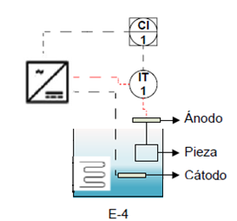
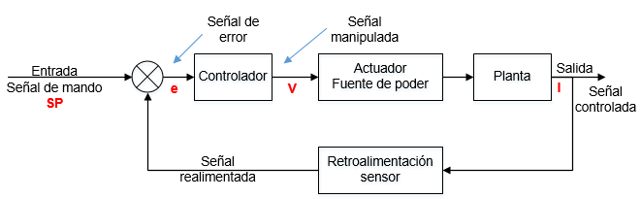
Diagrama del Sistema de control de corriente
Notes:
El lazo de control de corriente está conformado por la fuente de alimentación, el sensor de corriente, el controlador y la planta.
El sistema de control está dado por el siguiente diagrama: la señal de mando es el setpoint o la corriente con la que se desea anodizar la pieza, la señal manipulada es el voltaje (se varía el voltaje para mantener la corriente constante), la señal controlada es la corriente y la realimentación se realiza por el sensor de efecto hall.

Slide 15
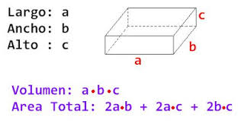
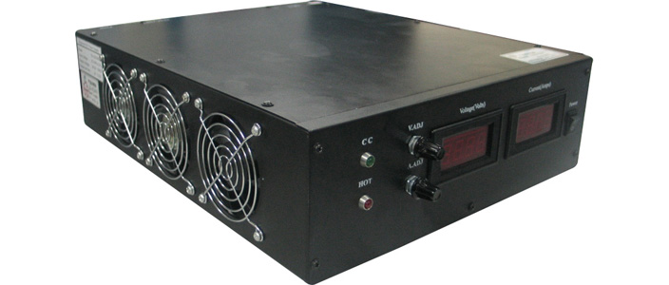
Selección de la Fuente de Poder
Entrada: AC220V±15% 50/60hz
Voltaje: (0-15)VDC ajustable
Corriente: (0-100)A ajustable
Ventiladores de control de temperatura
Sobretensión de salida y sobre corriente
Protección contra cortocircuitos.
400*500*25[mm]
60[A]
Yucco YK-AD15100
Notes:
Para elegir los componentes eléctricos es necesario calcular el amperaje requerido. De acuerdo a las especificaciones de la empresa la pieza más grande existente es de 400*500*25[mm] y con esta pieza se ocupa máximo 60[A], sin embargo se prefirió que el diseño se realice con 80[A], para tener un margen mayor de corriente, para futuras ampliaciones.
Considerando que la corriente máxima que se manejará será 80[A], con este valor de corriente se procede a elegir los materiales adecuados.
La fuente de alimentación utilizada es de la marca Yucco YK-AD15100, sus características son las siguientes:
Se elige esta fuente de poder por el valor máximo de corriente que puede suministrar y por las características de protección contra cortocircuitos, sobretensión y sobre temperatura haciéndola una fuente robusta para trabajo industrial.

Slide 16
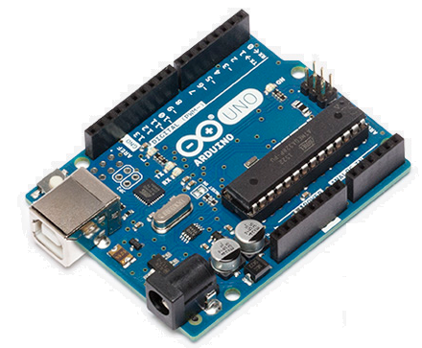
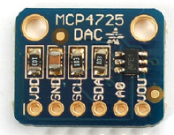
Controlador
Notes:
El controlador se implementa en una tarjeta Arduino uno. Debido a que es una solución práctica y económica.
Para realizar el control se necesita una salida análoga, por lo tanto se adiciona un módulo conversor digital-análogo MCP4725 de 12 bits

Slide 17
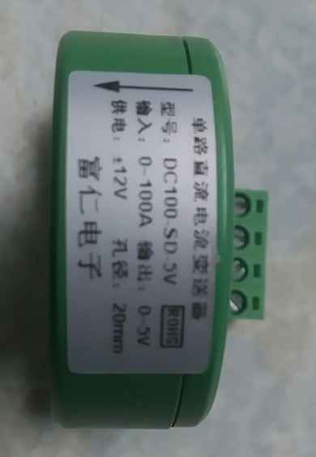
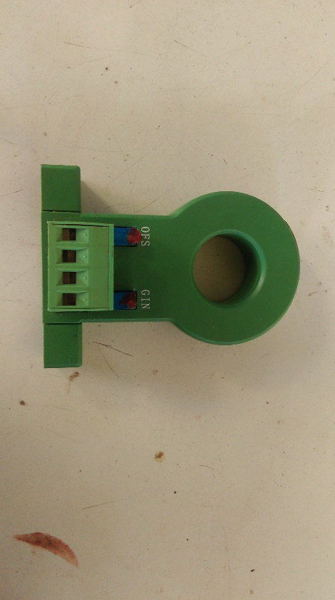
Sensor de corriente
Alimentación
Rango:
Salida:
Resolución:
±12 V
0-100A
0-5V
0.05V/A
Notes:
Se elige este sensor por ser robusto, por su rango máximo de 100[A] y por la salida que se encuentra de 0-5V

Slide 18
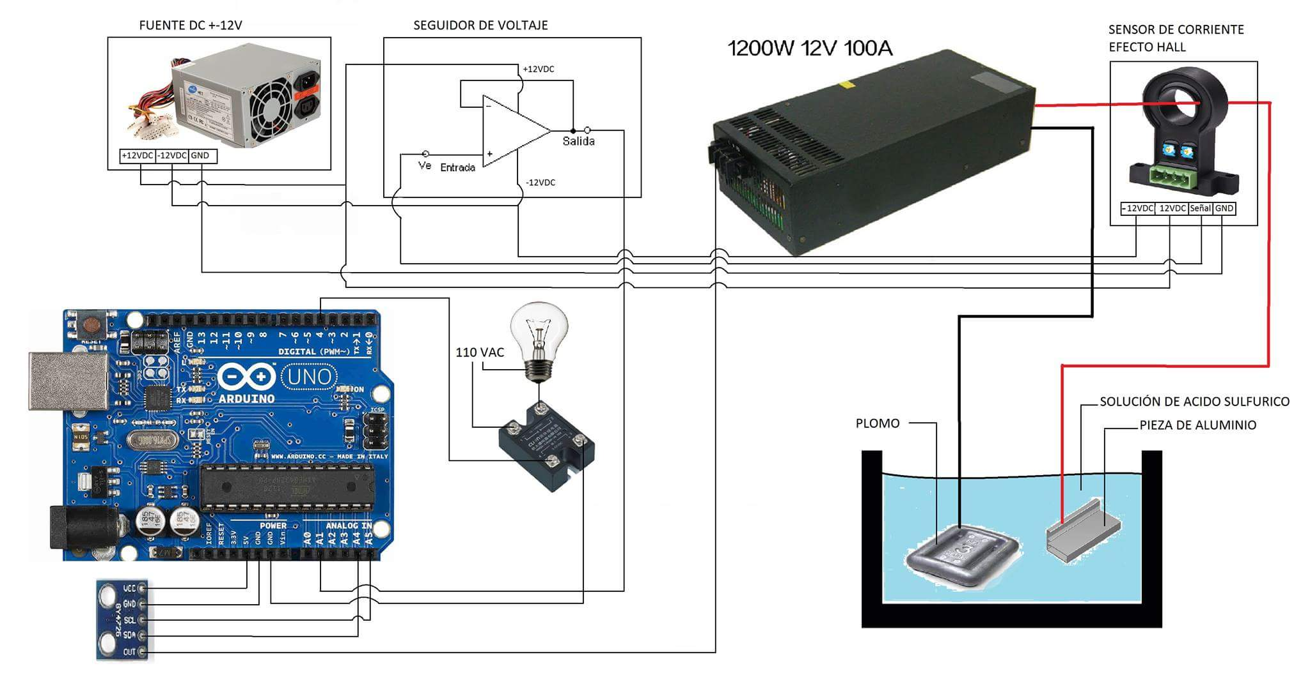
Esquema de conexiones

Slide 19
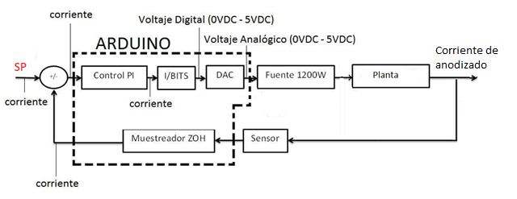
Funcionamiento del Controlador
Notes:
Al enviar un valor de setpoint, el controlador Arduino envía una señal de voltaje analógico entre 0-5V a la fuente de alimentación. La fuente de alimentación envía este valor hacia la planta en un rango de 0-15V, el sensor de corriente se encarga de medir la corriente actual en la pieza y el controlador utiliza esta medida para ajustar el valor del voltaje en la fuente de alimentación, que varía la corriente de anodizado.
Para implementar el controlador se realizó las modificaciones necesarias en la fuente de alimentación para obtener la señal manipulada que es el voltaje y se realizó el acondicionamiento del sensor de corriente.

Slide 20
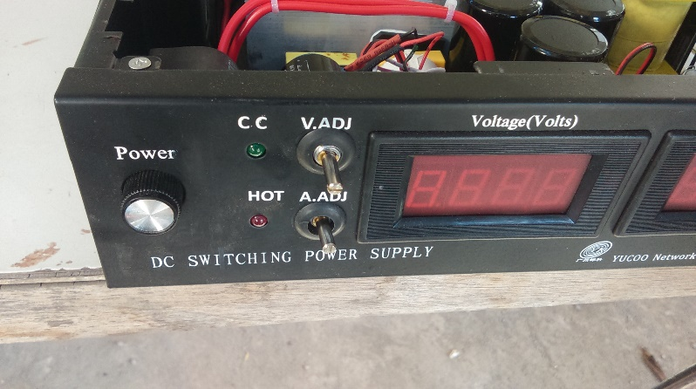
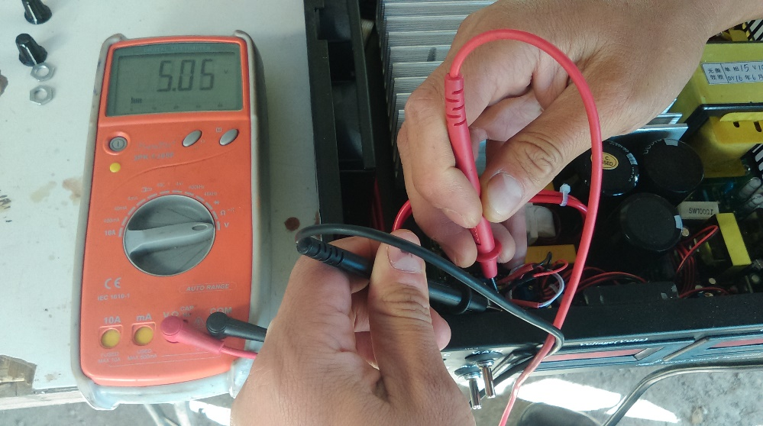
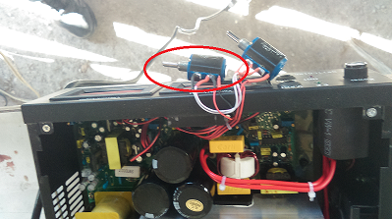
Modificación de la fuente de alimentación
Notes:
La fuente de alimentación seleccionada fue modificada para recibir la señal del controlador y que esta señal reemplace el efecto de potenciómetro de ajuste de voltaje a la salida.
En la fuente de alimentación se sustituye el potenciómetro del voltaje, mientras que la perilla del amperaje se deja al máximo. De esta manera se consigue variar el voltaje, para obtener la corriente deseada.
Se descubrió que la tensión entregada por la fuente de alimentación es tres veces la tensión en el terminal móvil del potenciómetro.
La tensión del terminal móvil del potenciómetro fue reemplazada por la salida del conversor digital/análogo del microcontrolador.

Slide 21
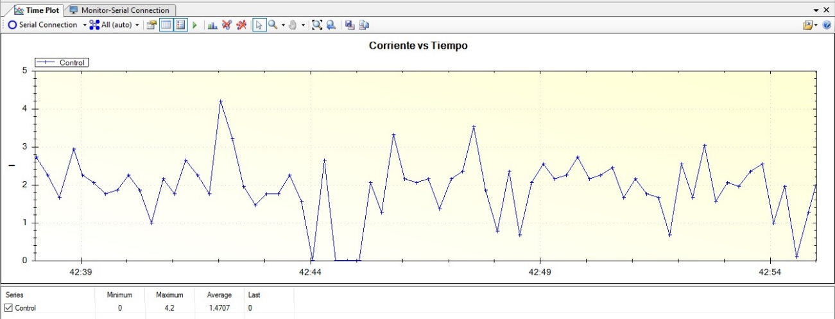
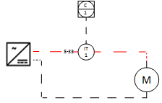
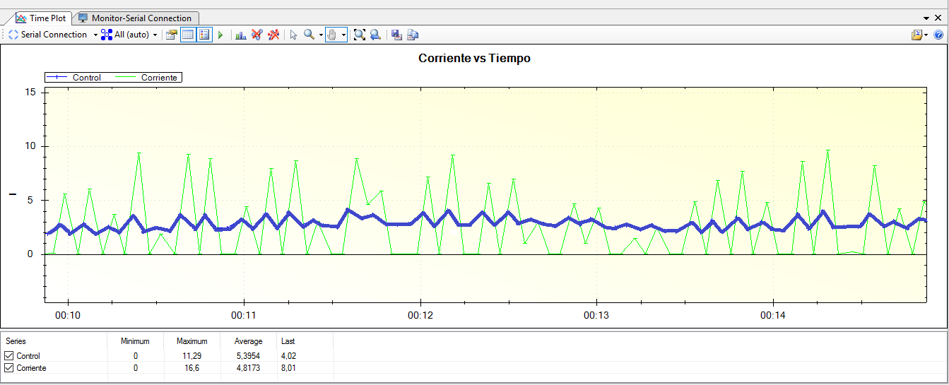
Acondicionamiento de la señal de corriente
Notes:
Se realizó las pruebas del sensor con una carga que es un motor universal.
Se escribió un código para apreciar la señal del sensor en la computadora. La señal que se obtiene es la siguiente:
Se determina que se necesita realizar un filtro para la señal del sensor ya que se observó mucho ruido. Se optó por implementar un filtro digital en la tarjeta Arduino para mejorar la señal.
La señal con tipo de línea gruesa (azul) es la señal del sensor filtrada, mientras que la señal con tipo de línea delgada (verde) es la señal del sensor.
Con esta señal ya se pudo trabajar y por lo tanto realizar la identificación de la planta.

Slide 22
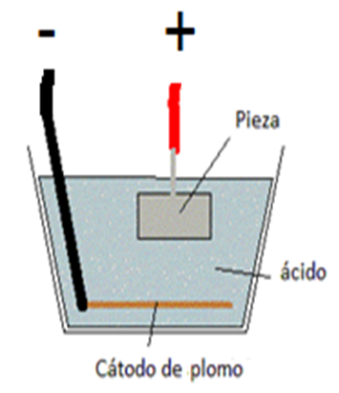
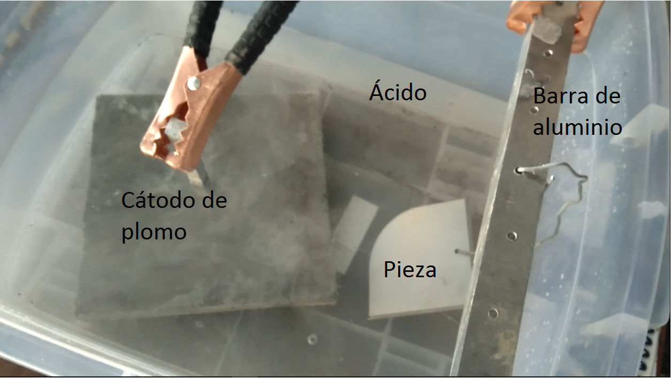
Planta
Notes:
La planta se conforma de la siguiente manera: el cátodo que es una pieza de plomo de 0.20x0.20x0.02 [m],
una barra cuadrada de aluminio de 0.022 [m] para suspender las piezas, la cuba de plástico de 0.40x0.35x0.25 [m] y las piezas de aluminio a sumergir.

Slide 23
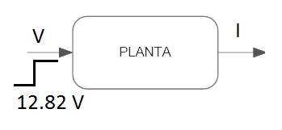
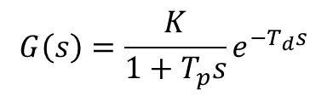
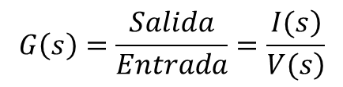
Identificación de la Planta
$$G\left(s\right)=\frac{Salida}{Entrada}=\frac{\left.I(s\right)}{\left.V(s\right)}$$
$$G\left(s\right)=\frac{K}{1+T_{p}s}e^{−T_{d}s}$$
Notes:
Para la identificación de la planta se ocupa una pieza de 31x4.4x1.2 [cm].
Se envía una señal Step de voltaje a la planta de 12.82V durante 3min, el periodo de muestreo es T=250[ms].
De la gráfica anterior se puede definir que la planta es un sistema de primer orden con retraso.

Slide 24
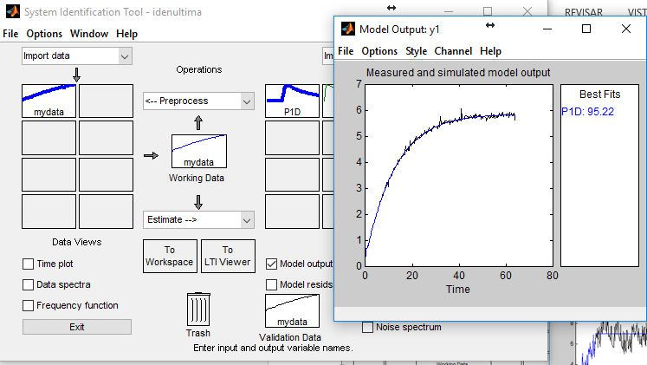
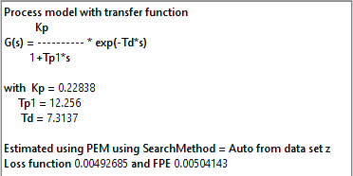
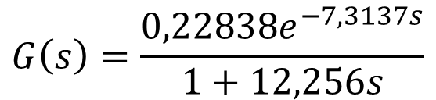
Modelamiento de la Planta
$$G\left(s\right)=\frac{0,22838e^{−7,3137s}}{1+12,256s}$$
Notes:
Para obtener la planta los datos se guardaron en un archivo Excel, y se importan al programa Matlab. Con la herramienta ident se puede obtener la planta y sus coeficientes.

Slide 25
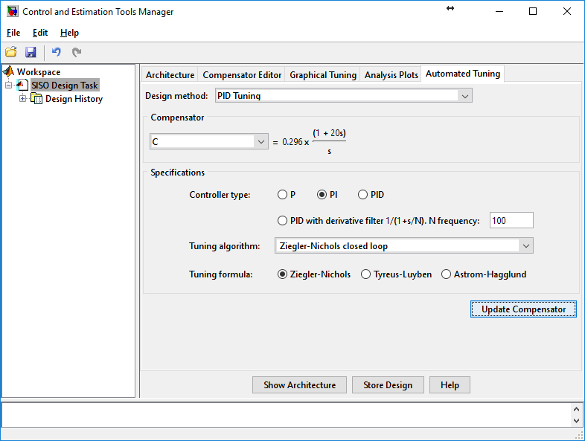
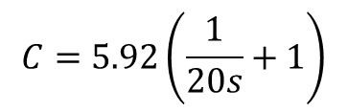
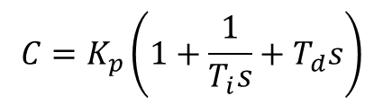
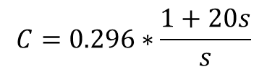
Diseño del controlador
$$C=0.296∗\frac{1+20s}{s}$$
$$C=K_{p}\left(1+\frac{1}{T_{i}s}+T_{d}s\right)$$
$$C=5.92\left(\frac{1}{20s}+1\right)$$
Notes:
Para obtener el controlador se utiliza la herramienta sisotool. En sisotool se carga la planta previamente encontrada. Y se obtienen los coeficientes
Kp=5.92 Ti=20 Td=0

Slide 26
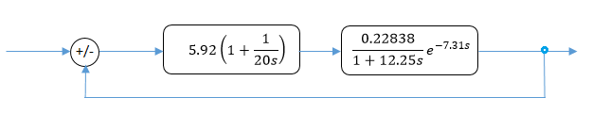
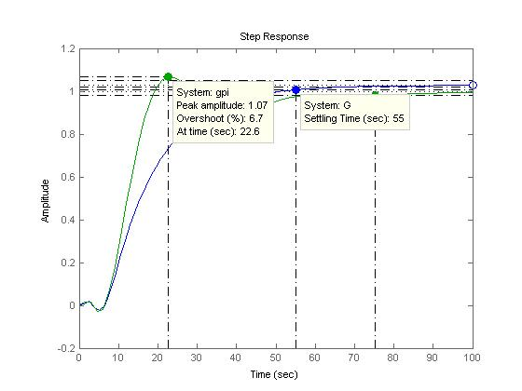
Notes:
Ahora se comprueba la respuesta de este controlador en la planta
Planta sin controlador (azul) vs Planta con controlador (verde)
Con el controlador logramos mejorar el máximo pico, el tiempo de retardo y el tiempo de asentamiento.

Slide 27
Costos de construcción y mantenimiento de equipo
Material | Cantidad | Precio ($) | Valor total
Ácido sulfúrico | 2l | 4 | 8
Alambre de aluminio | 10m | 2 | 2
Agua destilada | 16 | 2,2 | 35,2
Cable 10AWG | 1 | 10 | 10
Calentadores de agua | 5 | 2 | 10
Capacitores de marcha1 | 1 | 1,8 | 1,8
Capacitores de marcha2 | 1 | 2,7 | 2,7
Cubas | 7 | 12,6 | 88,2
Desengrasante | 1 | 5,6 | 5,6
Desoxidante | 1 | 3 | 3
Fuente de alimentación 1500W | 1 | 800 | 800
Enchufes, tomas de corriente | 1 | 5 | 5
Relé de estado solido | 1 | 60 | 60
Sosa caustica | 1 | 5 | 5
Tinte para telas | 3 | 1,2 | 3,6
Varios | 1 | 20 | 20
Total |  |  | $1060,1
Notes:
Los materiales que son consumibles son el alambre de aluminio y los químicos que se deberán reemplazar de acuerdo al uso.

Slide 28


Software
Notes:
Para programar la tarjeta Arduino se utilizo el software Arduino (IDE) que es un software de código abierto. Utiliza el sistema operativo Windows, Mac OS X y Linux. El lenguaje de programación está escrito en Java y otro software de código abierto.
El envío y recepción de datos se realiza a través del programa MegunoLink. MegunoLink es una interfaz de usuario y desarrollo para Arduino y otros microcontroladores. Se conecta a través de comunicación serial, inalámbrica o Ethernet. Se puede ver datos o trazar medidas en gráficos, mapas o mostrarlo en tablas para que sea más fácil de entender.

Slide 29
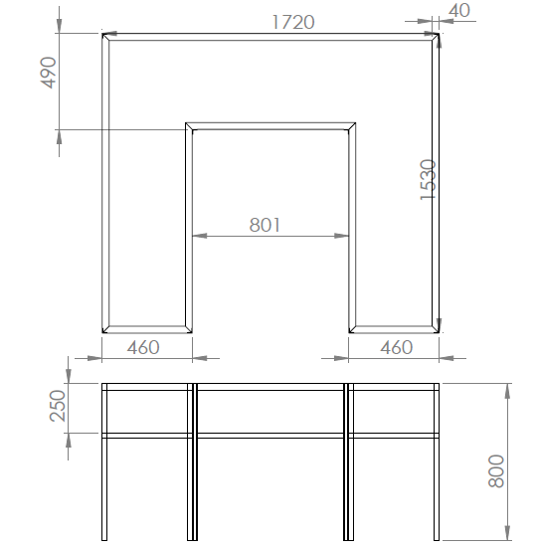
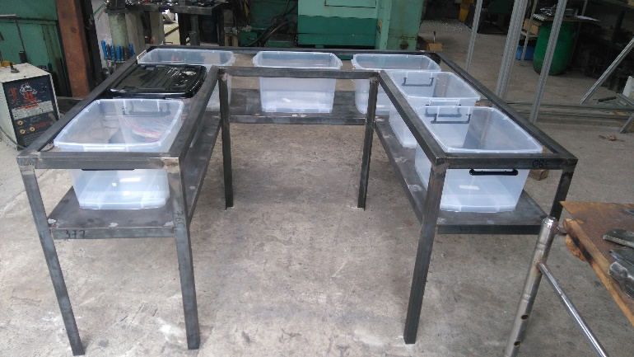
Estructura
Notes:
Para realizar el diseño de la estructura es necesario conocer la medida de los tanques. El tamaño de los tanques es de 0.40x0.35x0.25 [m]
La estructura se adecuó de acuerdo a la medida de los tanques y el espacio disponible en la empresa, ocupando un área de 2.63 [m²]. Además se consideró la altura de una mesa de trabajo y espacio para manipulación.

Slide 30
Pruebas y Resultados

Slide 31
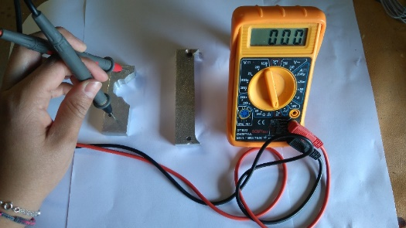
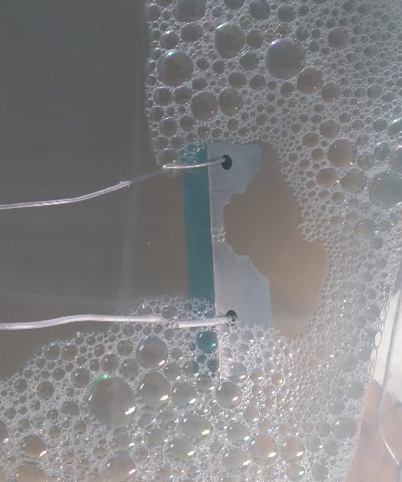
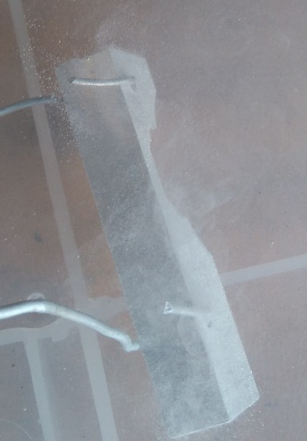
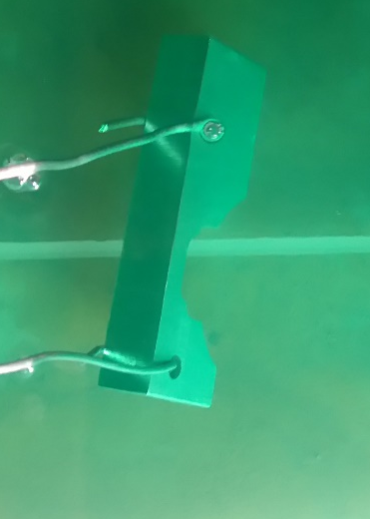
Pruebas
Baños | Solución | Temperatura
Limpieza o desengrase | 1[l] Desengrasante 9[l] agua destilada | 25 ⁰C
Decapado | 1350[g] Sosa caustica 9[l] agua destilada | 25⁰C
Desoxidante | 1[l] Desoxidante 7.3[l] agua destilada | 25 ⁰C
Notes:
Una vez calculado el controlador se puede verificar el funcionamiento del mismo. Para comprobar el funcionamiento del controlador se necesita preparar la pieza.
Al inicio del proceso se observa que la pieza tiene continuidad. Se sumerge la pieza en las cubas previas al anodizado: limpieza, decapado, desoxidado.
Después de cada etapa es necesario enjuagar la pieza por inmersión para evitar la contaminación en la siguiente cuba y realizar la prueba de rotura de agua para determinar si esta lista para pasar la siguiente etapa.

Slide 32
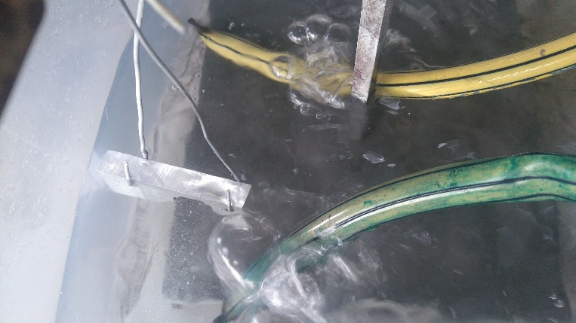
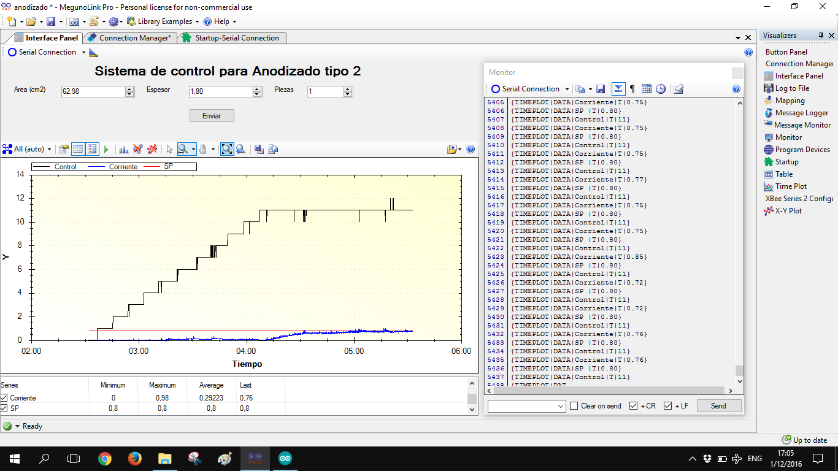

Pieza [mm]: 77x25x12 Corriente: 0.8[A] Tiempo: 10[min]
Notes:
Cuando la pieza se encuentra limpia de impurezas se procede a sumergir la pieza en la cuba de anodizado. Para esta pieza de medidas 77x25x12 [mm] se requiere una corriente de 0.8[A].
Cuando pasan 10 minutos se procede a sacar la pieza y sellar en agua destilada a 100 [⁰C]
El resultado del proceso de anodizado en la pieza es el siguiente: la pieza no presenta continuidad, mejora la resistencia a la abrasión, prolongación de vida útil del material, protección contra la corrosión.

Slide 33

$$I=A\left[{ft}^{2}\right]∗\#piezas∗12\left[\frac{A}{{ft}^{2}}\right]$$
$$720=\frac{12\left[ASF\right]∗[min]}{[mil]}$$
$$t\left[min\right]=\frac{720∗espesor\left[um\right]}{12\left[ASF\right]}∗\frac{1\left[mil\right]}{25.4\left[um\right]}$$
Notes:
Se procede a realizar más pruebas con diferentes piezas.
Las fórmulas que se van a ocupar son las siguientes:

Slide 34



Área de la pieza [cm²]: 126.72 Corriente: 1.63[A] Tiempo: 4.25[min]
Corriente | Valor actual | Error
[A] | [A]
1.63 | 1.61 | 1.22%
Notes:
En algunas piezas se ha decidido ocupar el baño de tintura. Este proceso se lleva a cabo posteriormente del baño de anodizado. Cuando la pieza sale del baño de anodizado la pieza se enjuaga en agua destilada.
En el baño de tintura se precalienta el agua a 60⁰C, se sumerge la pieza por 20[min], se enjuaga y luego se sella la pieza en agua destilada a 100⁰C.

Slide 35



Área de la pieza [cm²]: 223.18 Corriente: 2.88[A] Tiempo: 4.72[min]
Corriente | Valor actual | Error
[A] | [A]
2.88 | 2.9 | 0.69%

Slide 36


Área de la pieza [cm²]: 146.64 Corriente: 1.89[A] Tiempo: 7.09[min]
Corriente | Valor actual | Error
[A] | [A]
1.89 | 1.79 | 5.29%

Slide 37


Área de la pieza [cm²]: 205.2 Corriente: 2.65[A] Tiempo: 4.25[min]
Corriente | Valor actual | Error
[A] | [A]
2.65 | 2.6 | 1.89%

Slide 38

Problemas y soluciones
Notes:
Es importante que al momento de anodizado, la cuba tenga agitación para que el anodizado quede uniforme.
También es importante que la pieza se encuentre lo más limpia posible. En los lugares que tenga grasa o manchas la pieza o incluso si el ácido esta con impurezas, el acabado del anodizado se verá pobre.

Slide 39
Las piezas no se tiñen
Problemas en el método de anodizado o etapas anteriores
Ganchos de piezas quemados
Cuba de anodizado sin agitación
Corriente excesiva.
Las piezas se tornan negras
Más tiempo en la etapa de decapado
Notes:
Si la parte no se tiñe, significa que no está anodizada completamente. La falta de teñido indica problemas en el método de anodizado o etapas anteriores.
Asegúrese que la cuba de anodizado se encuentra con agitación. Si aparecen lugares o capas calientes, el cable se puede quemar. Verifique si la corriente no es excesiva.
Las piezas se tornan negras mientras se anodiza, no se tiñen bien, el color no es uniforme, lugares de pobre calidad. Realice la etapa de decapado por más tiempo. Las aleaciones de aluminio tienen otros metales que no son aluminio. A veces dependiendo de la aleación no se anodizará bien a pesar del decapado y desoxidado utilizado.

Slide 40
Las piezas no utilizan mucha corriente en el anodizado
Conexión eléctrica
Las piezas tienen una textura borrosa
Temperatura del tanque.
Tanque de sellado muy caliente
La pieza no está tinturada uniformemente
La pieza no esta 100% limpia
Incremente el tamaño del cátodo.
Notes:
Verifique la conexión eléctrica del cátodo y de las piezas (Bajas temperaturas pueden causar bajas corrientes). Mantenga la temperatura entre 20-22⁰C
El calor puede ser muy alto cuando se anodiza, verifique la temperatura del tanque. La pieza se pudo haber anodizado por un largo periodo, acorte el tiempo de anodizado. Utilice un sellador de acetato de níquel en lugar de agua hirviendo. Asegúrese que el tanque de sellado no esté muy caliente, si el sellador está caliente puede dejar residuos difusos en la pieza.
La temperatura del ácido pudo hacer estado muy caliente en el anodizado, verifique la temperatura del tanque y que las líneas de aire están agitando el baño. NO deje las partes en el ácido antes o después de anodizarlas.
La pieza no debe estar 100% limpia. Utilice una buena limpieza antes de anodizar. La pobre limpieza y enjuague causan partes desiguales tinturadas.

Slide 41
Las piezas tienen pequeños puntos blancos
Tanques de tinte y sellado contaminados
Las piezas tienen marcas blancas en las esquinas
El ácido está muy fuerte.
Las piezas tienen un color suave en el medio
El tanque de ácido no está siendo agitado lo suficiente o está muy caliente.
Notes:
Las piezas tienen pequeños puntos blancos después de tinturadas y selladas: El ácido sulfúrico fue llevado a los tanques de tinte y los contamino. Probamente no se vieron hasta que el sellador se secó al 100%. El ácido sulfúrico fue llevado a los tanques de tinte y los contamino. Cambie el tinte. Enjuague mejor después del tanque de ácido.
El ácido está muy fuerte diluya con un poco de agua destilada. Recuerde el ácido debe estar entre el 15-20% del volumen total de la cuba.
El tanque de ácido no está siendo agitado lo suficiente o está muy caliente. La diferencia de calor generado en la pieza disipándose a diferentes valores provoca descoloración en la pieza debido a que secciones de la pieza se están anodizando a diferentes valores.

Slide 42
Conclusiones y Recomendaciones

Slide 43

Conclusiones
Notes:
Conclusiones:
El sistema de control de anodizado fue construido para los requerimientos específicos de la empresa, con esto logramos adquirir mayor comprensión en el tema de anodizado a través de esta investigación.
Se aplicó los conocimientos adquiridos en diferentes materias relacionadas con el tema de la Carrera de Control y Automatización.
Se documentó el proceso y tratamiento del aluminio antes de ser expuesto al anodizado así como también los diferentes tipos de aluminio sus aleaciones dentro de la industria.
Este equipo beneficiará a la Empresa Suprarain. Cia. Ltda. con el fin de dar un buen anodizado en las piezas de aluminio que ellos manejan.

Slide 44


Recomendaciones
Notes:
Mediante las pruebas se comprobó
Tener precauciones con el uso del equipo y los aditivos químicos como el ácido sulfúrico, la sosa caustica, desengrasante ya que pueden producir daños en la piel y a la salud.
Los ganchos utilizados para enganchar las piezas a ser anodizadas se oxidan y tiende a romperse, observar si se encuentran en buen estado para ser utilizados.
Mantener la temperatura del electrolítico específicamente en la cuba donde se hace el baño con ácido sulfúrico ya que así se formará la capa anódica por exceso de temperatura cerrado la superficie porosa del aluminio, la misma que no permitirá la trituración.
Hay que tener en cuenta la pureza del aluminio entre más puro se realizará mejor el anodizado de la pieza y su coloración ya que no todas las aleaciones están dispuestas a ser coloreadas.

Slide 45

Recomendaciones
Notes:
La unión de la pieza con el lagarto conductor tiende a oxidarse en el punto de contacto con lo cual deja de conducir la corriente y no anodizada, se debe sujetar firmemente y comprobar su conductividad.
Entre los varios tintes utilizados los que dieron mejor resultado son los tintes orgánicos siendo los más ventajosos para la coloración.
El mejor terminado y sellado de la pieza de aluminio depende de la limpieza de la superficie para ello es indispensable los pasos previos de limpieza en una forma adecuada.

